Slide 1


Slide 2

Thi nói giới thiệu về bản thân

Slide 3
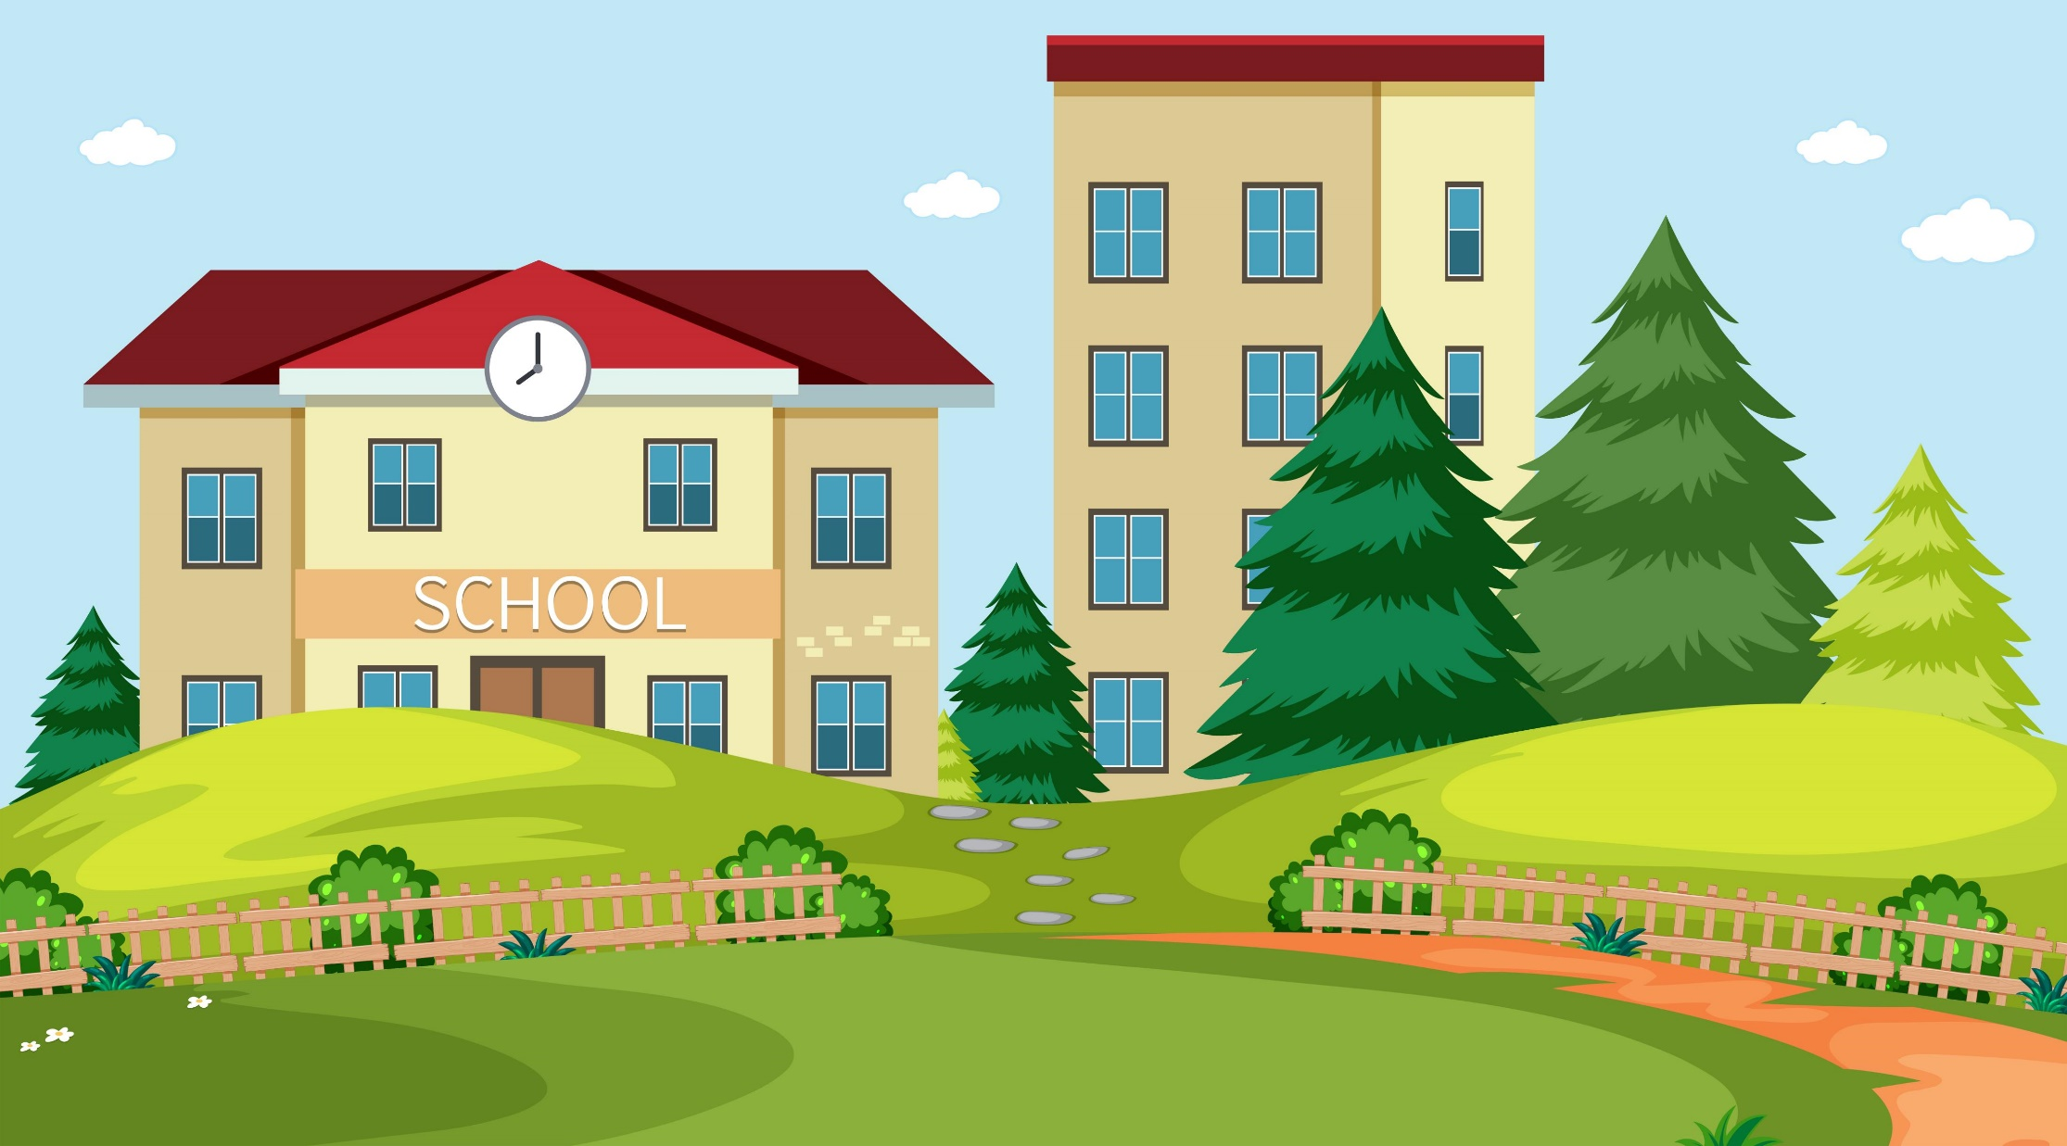


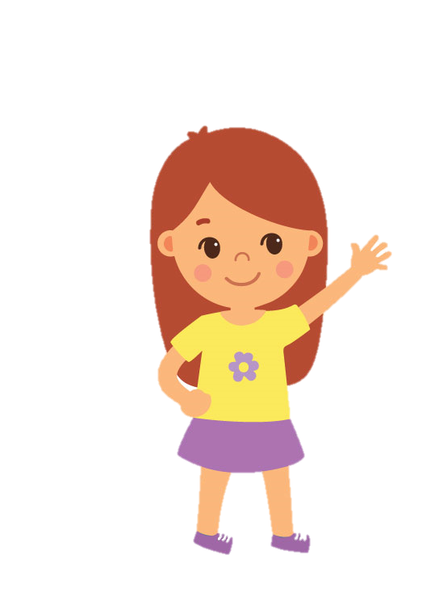
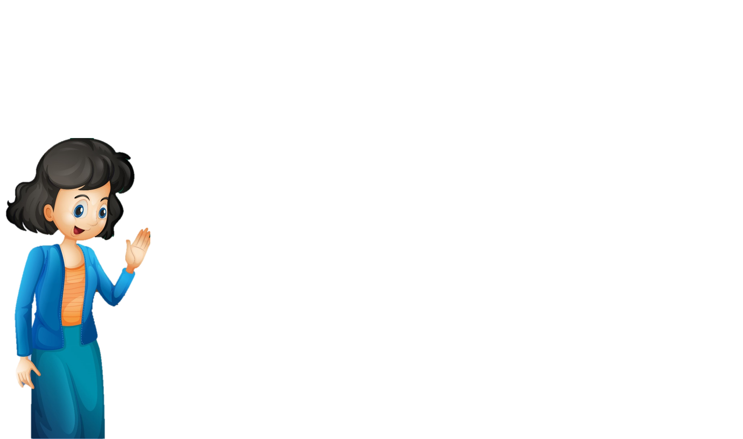


Slide 4
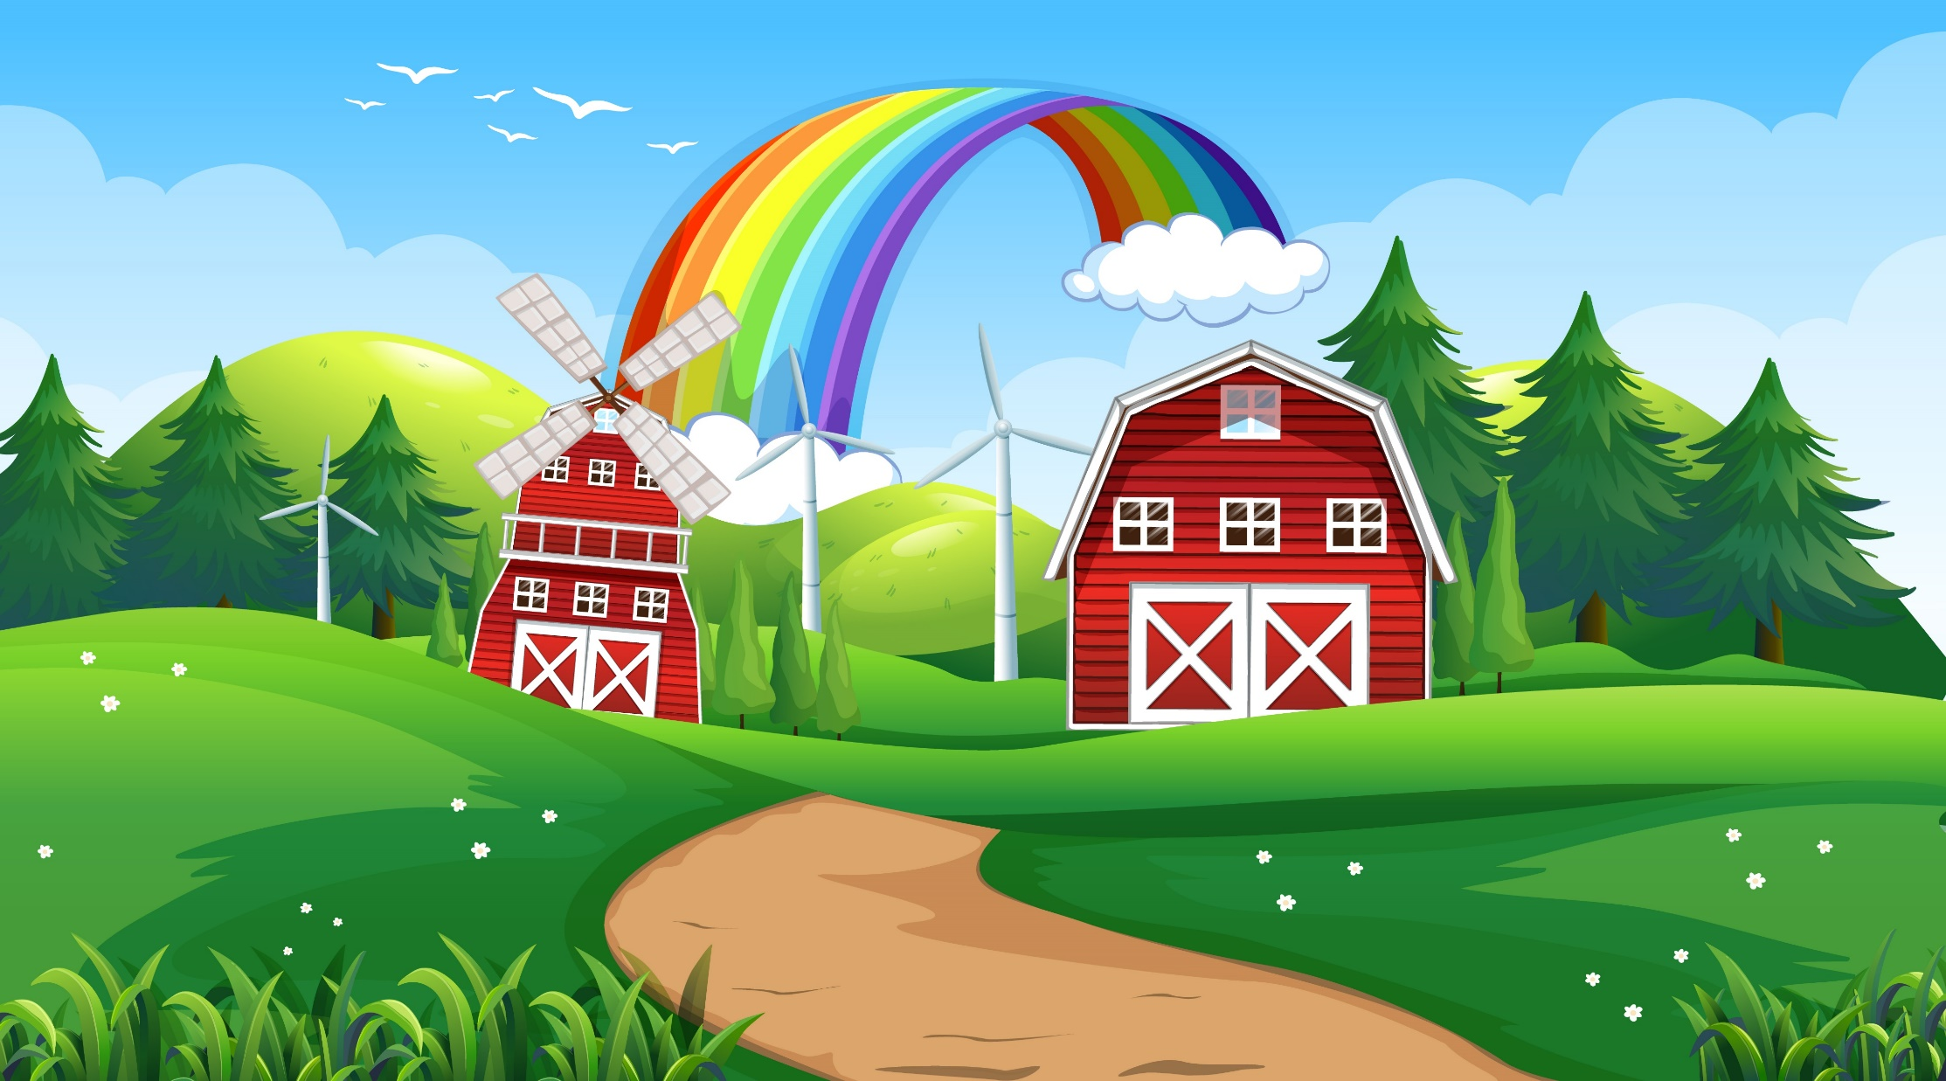



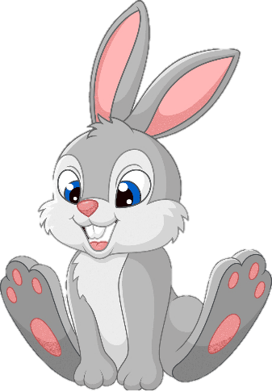

Notes:
GV bấm vào cà rốt => chuyển đến câu hỏi => bấm trở về => cà rốt tự động biến mất.
GV bấm vào mặt trời để chuyển đến slide tiếp theo.

Slide 5

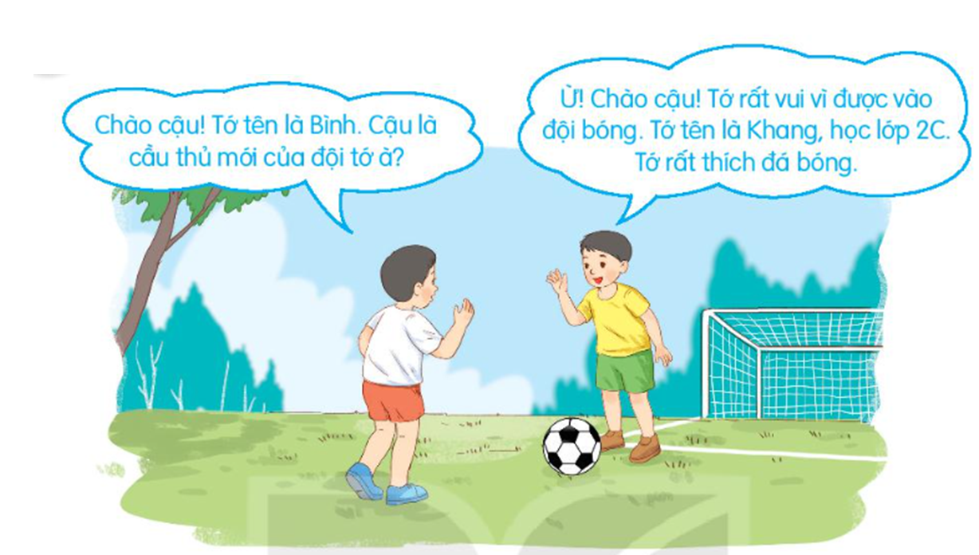

1. Quan sát tranh và trả lời câu hỏi
Tranh vẽ ai?
Hai bạn nhỏ trong tranh tên là gì? Vĩ sao em biết được tên bạn?

Slide 6
Tranh vẽ hai bạn nhỏ đang ở sân bóng
Tên của hai bạn là Khang và Bình. Em biết được tên qua lời giới thiệu của các bạn.

Slide 7

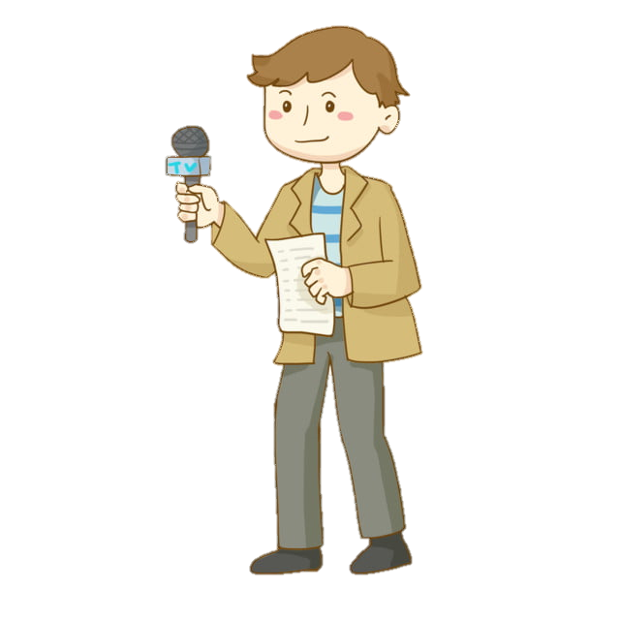

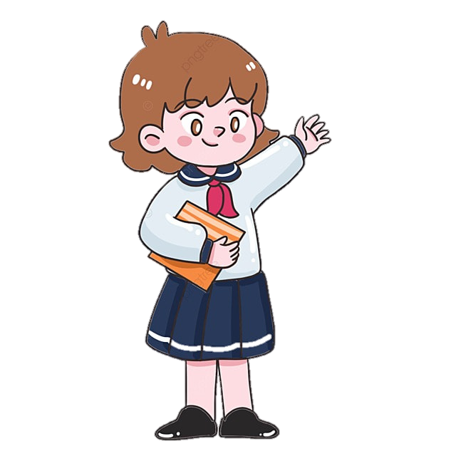



Slide 8
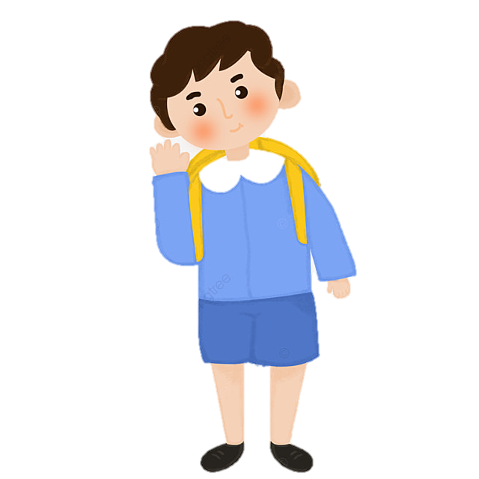
1 bạn hỏi là phóng viên – 1 bạn khác được phỏng vấn trả lời
Khang đã giới thiệu tên, lớp mình học (2C) và sở thích của bạn ấy (đá bóng).
Bạn Bình đã nói lời chào khi gặp bạn Khang ở sân Bóng.
Khang đã giới thiệu những gì về bản thân bạn ấy cho Bình nghe?
Bạn Bình đã làm gì khi gặp bạn Khang ở sân bóng?

Slide 9
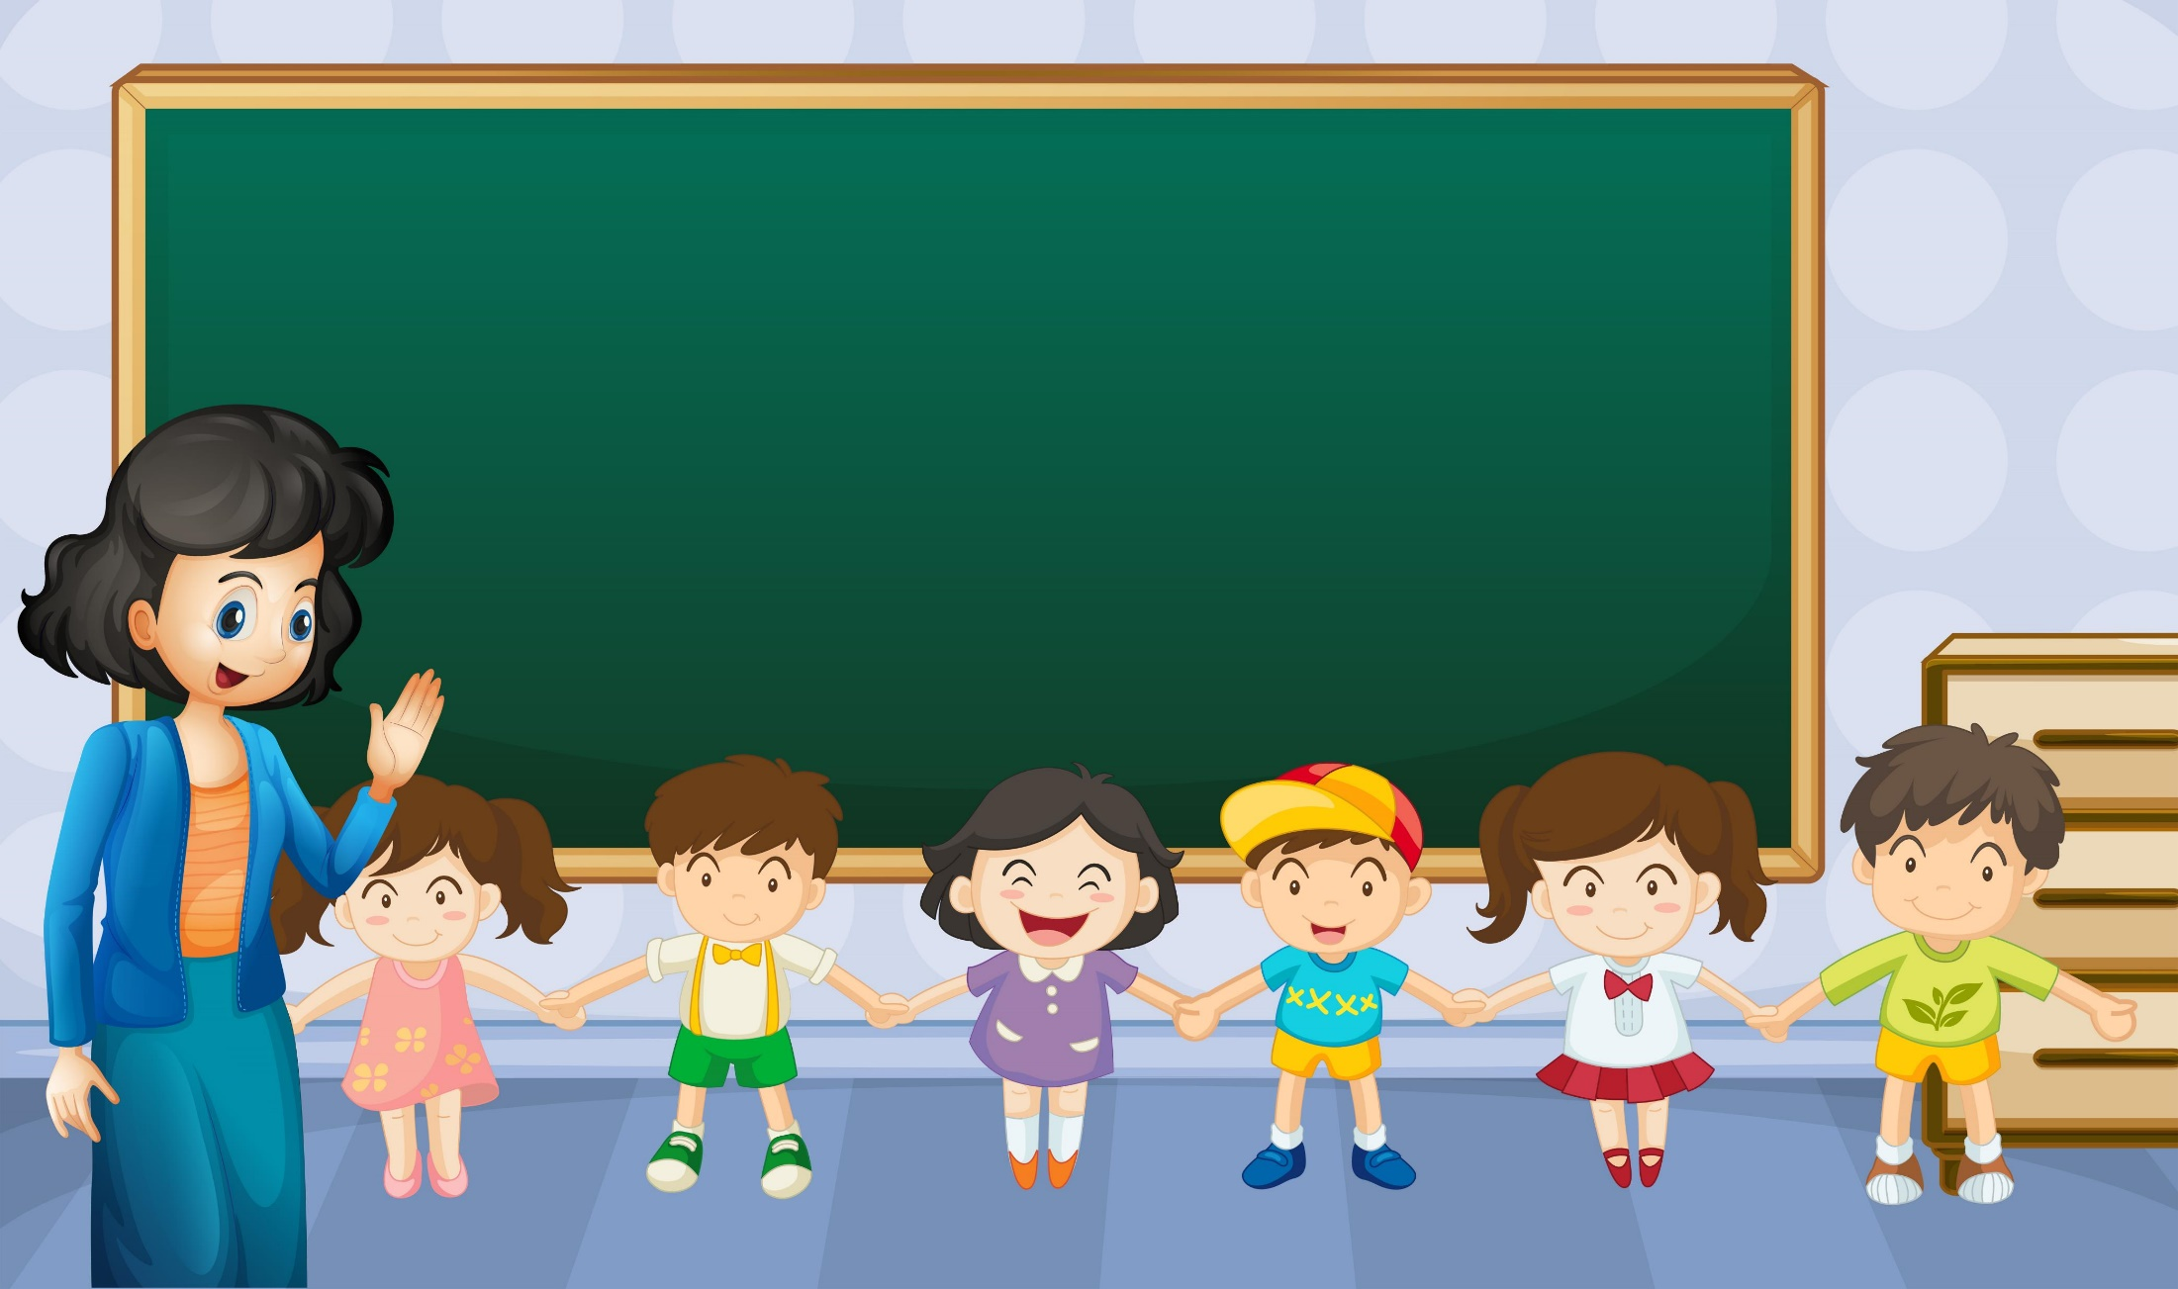
2. Viết 2-3 câu tự giới thiệu về bản thân.

Slide 10




G:
Họ và tên của em là gì?
Em học lớp nào, trường nào?
Sở thích của em là gì?

Slide 11
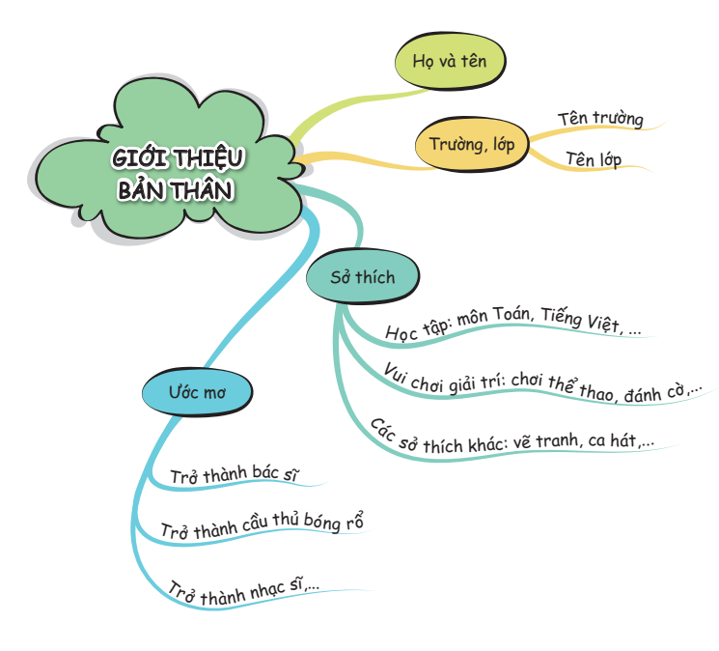

Slide 12


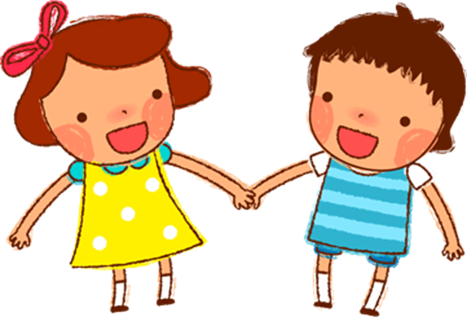
Mẫu 1: Tôi tên là Nguyễn Trí Tâm, học sinh lớp 2A, Trường Tiểu học Thành Công. Tôi thích học môn Toán và môn Tiếng Việt.

Slide 13
Chào các bạn! Mình tên là Mai Thu Trang, năm nay mình bảy tuổi. Hiện nay mình đang học lớp 2 trường Tiểu học Dịch Vọng A. Mình thích học tất cả các môn. Ngoài giờ học mình còn thường chơi nhảy dây, cầu lông. Rất mong các bạn giúp đỡ mình trong năm học này.

Slide 14
